Slide 1

Let‘s listen & try to say !
聞いてみよう！言ってみよう！

Slide 2











英会話につなげよう
ほんやくアプリを使って

Slide 3

Step0 リンクを開こう
この宝箱を
クリックしてみて！
もし開かなかったら、このURLをブラウザのバーに入力してみてね。https://www.bing.com/translator?ref=TThis&text=&from=en&to=ja

Slide 4
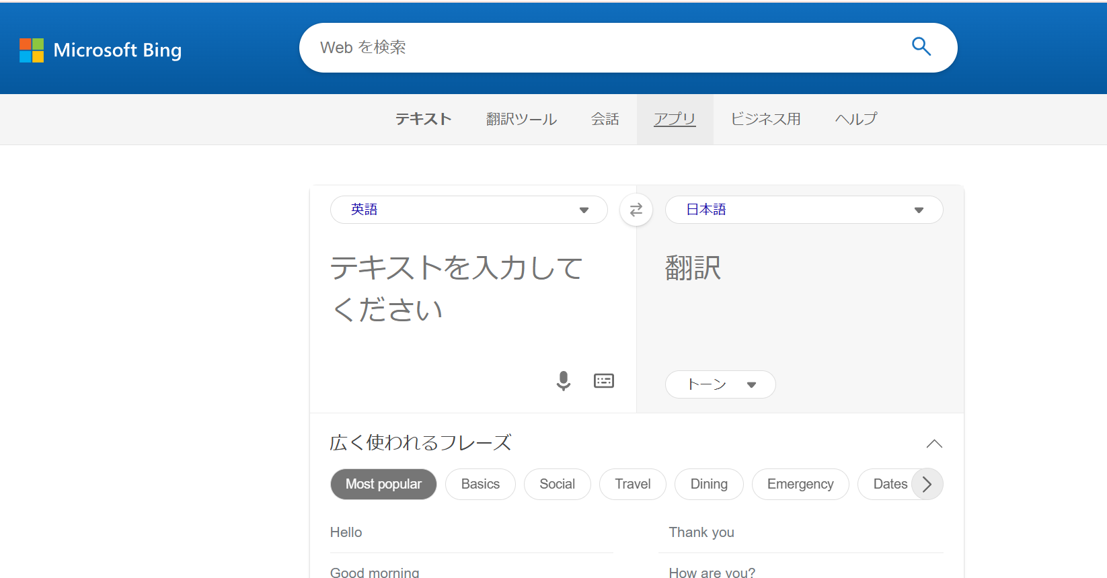
ほんやくのページが開いたかな？
もし開かなかったら、このURLをブラウザのバーに入力してみてね。https://www.bing.com/translator?ref=TThis&text=&from=en&to=ja

Slide 5
このページが開いたら準備OK！
もし開かなかったら、このURLをブラウザのバーに入力してみてね。https://www.bing.com/translator?ref=TThis&text=&from=en&to=ja

Slide 6
Let‘s listen！
聞いてみよう！

Slide 7
Step1 聞きたいテキストを入力しよう
キーボードで
入力してみてね

Slide 8
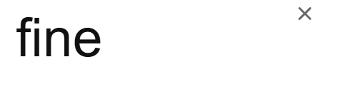

Step1 聞きたいテキストを入力しよう
fineの発音は
どんなかな？

Slide 9

Step2 聞いてみよう！
スピーカーボタンを
押して聞いてみよう！
こんな発音
なんだ

Slide 10
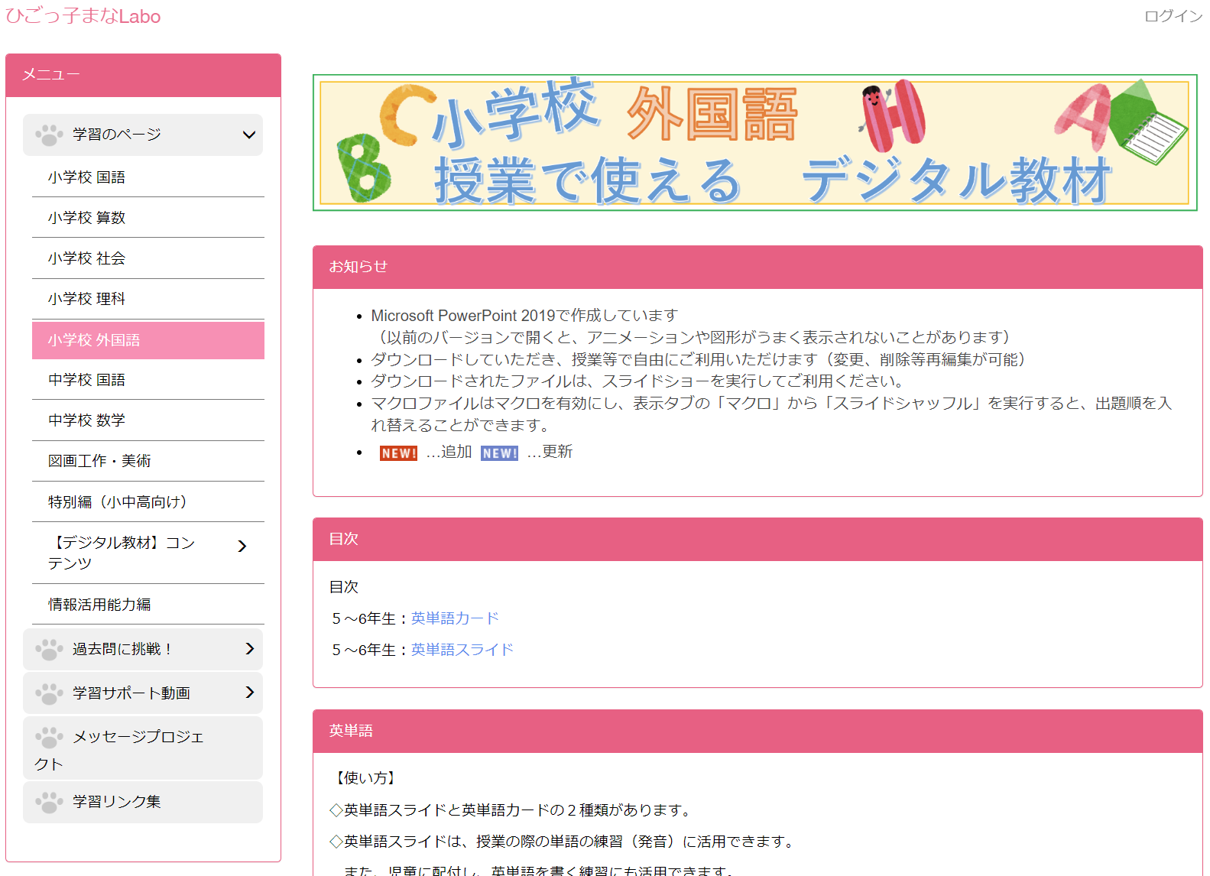
いろんなことばを聞いてみよう
こちらの単語を参考に！
いろんな気分
fun | full | glad
good​ | great | happy
hungry​ | nervous | sad
sleepy​ | ​thirsty | ​tired

Slide 11
Let‘s try to say！
言ってみよう！

Slide 12
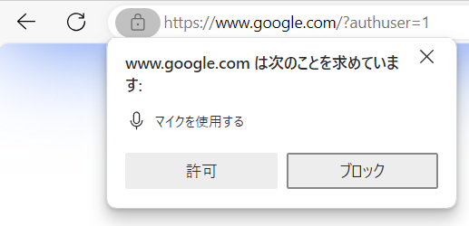
Step1 マイクボタンを押す
マイクボタンを
押して
マイクの使用を
許可しよう！
＊出ないときもあります

Slide 13
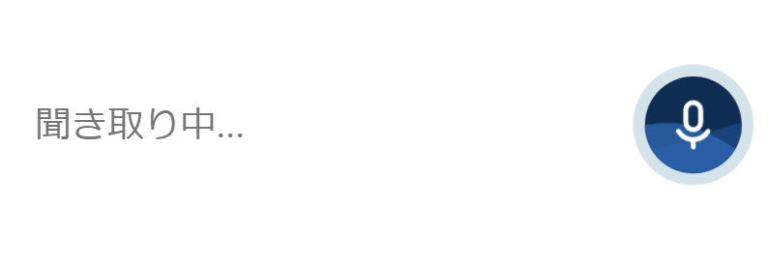
Step2 確認したい単語を言ってみる
聞き取り画面がひらくよ
確かめたい単語を言ってみよう

Slide 14
Step2 確認したい単語を言ってみる
fine

Slide 15
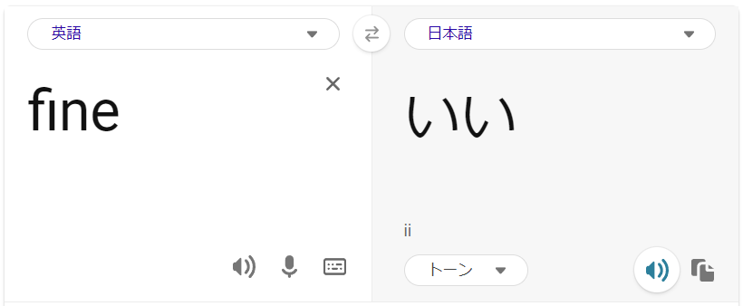
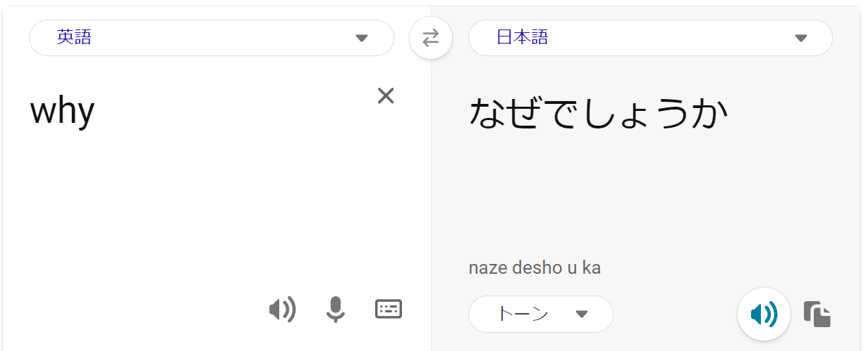
Step3 発音が合っていたか確かめる
×

Slide 16
Step4 正しい発音になるまで練習しよう！
繰り返し聞いたり
言ったりしてみよう！
fine

Slide 17
いろんなことばを言ってみよう
こちらの単語を参考に！
いろんな気分
fun | full | glad
good​ | great | happy
hungry​ | nervous | sad
sleepy​ | ​thirsty | ​tired
小学校 外国語 - ひごっ子まなLaboより

Slide 18

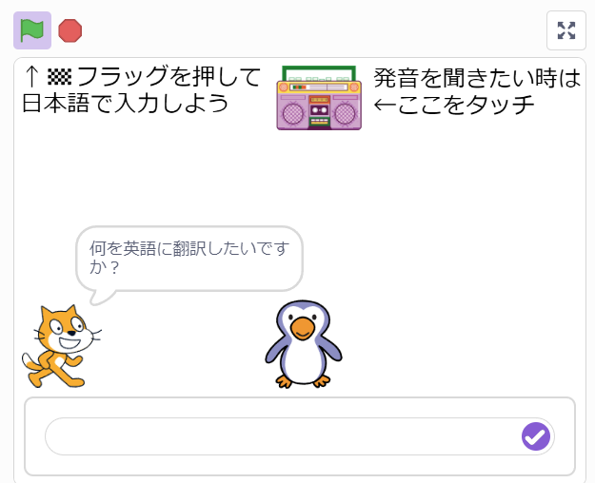
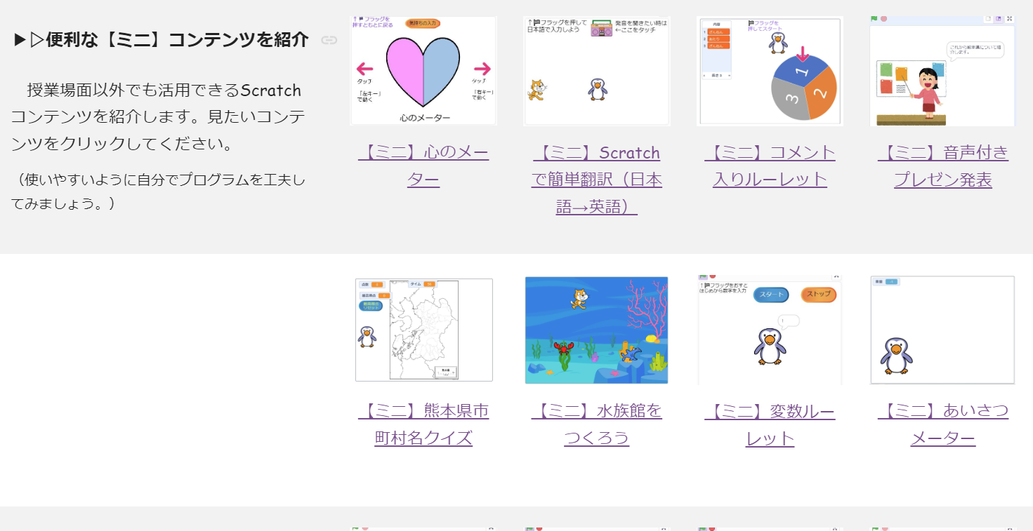
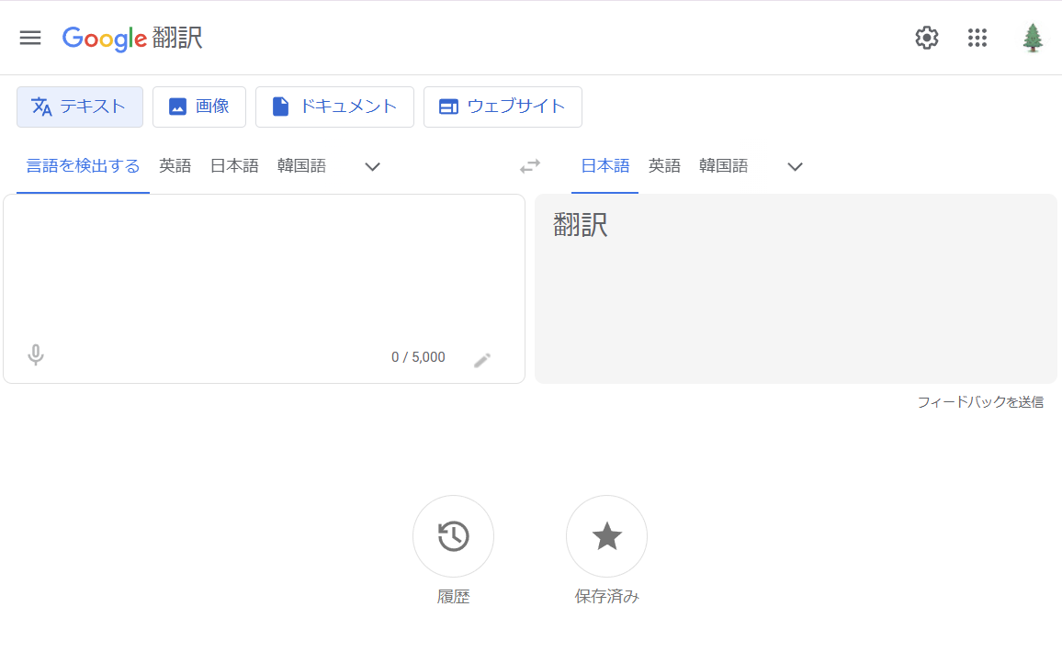
スクラッチを使った
ほんやくコンテンツ
クリックしてみて
Scratchで
簡単翻訳
Google ほんやく
色々あるよ
他の
ほんやくアプリ

